Slide 1
PROGRAM DO SYMULUJĄCJI I WIZUALIZACJI KOEGZYSTENCJALNYCH ZACHOWAŃ ORGANIZMÓW ŻYWYCH
Promotor:
mgr inż. Waldemar Ptasznik-Kisieliński
Wykonała:
Agnieszka Szajdecka
nr. albumu: 7541

Slide 2
CEL I ZAKRES PRACY
Celem pracy inżynierskiej było napisanie programu do symulacji i wizualizacji koegzystencjalnych zachowań organizmów żywych.
Zakres pracy obejmował:
  Przeprowadzenie analizy dziedziny problemu:
    Określenie założeń systemu;
    Modelowanie przypadków użycia;
    Określenie modelu danych rozpatrywanej dziedziny;
  Opis realizacji fazy projektowej:
    Projekt architektury systemu;
    Projekt bazy danych;
    Projekt logiki biznesowej;
    Projekt interfejsu użytkownika;
    Projekt testów;
  Implementacja systemu (wykonanie aplikacji);
  Opis wybranych interesujących rozwiązań:
    Zaprezentowanie wzorców projektowych użytych w aplikacji;
    Zaprezentowanie rozwiązań problemów powstałych podczas tworzenia aplikacji.

Slide 3
ZASTOSOWANIE SYSTEMU
Badanie pozwala na wyciągnięcie wniosków teoretycznych dotyczących przeżywalność zwierząt w wybranym ekosystemie;
Badanie wpływu liczebność populacji na jej przeżywalność;
Badanie pozwala ocenić czy ingerencja w środowisko może przynieść skutki pozytywne czy negatywne względem przeżywalność populacji.

Slide 4
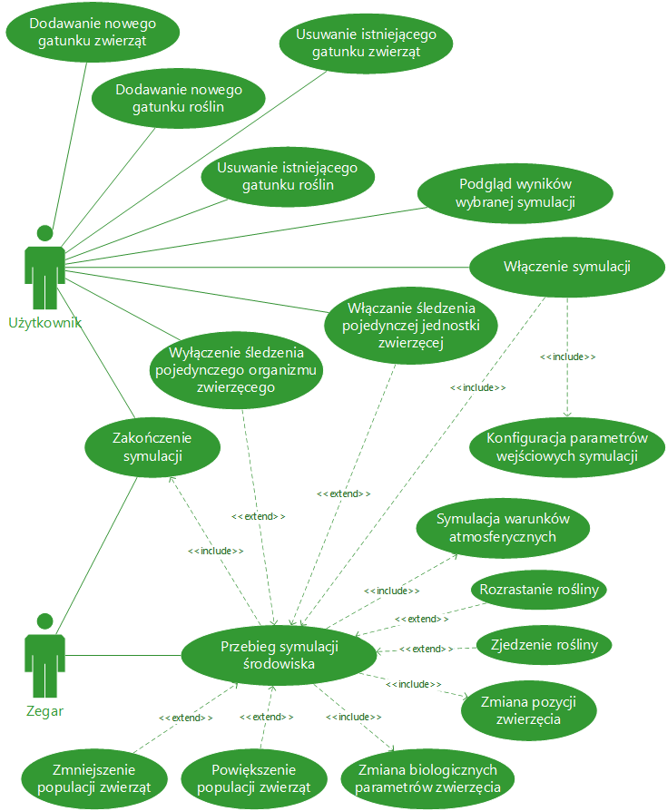
DIAGRAM PRZYPADKÓW UŻYCIA

Slide 5
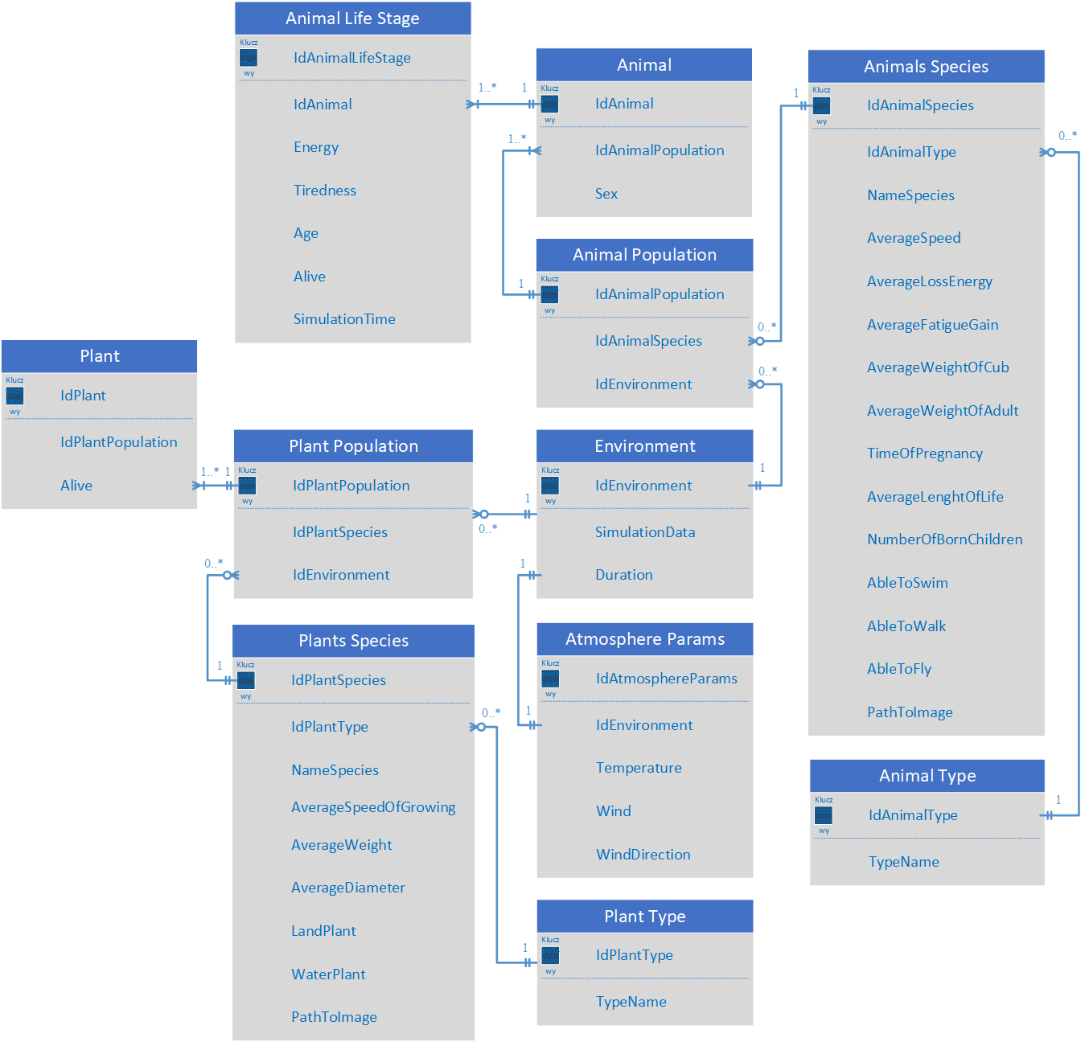
SCHEMAT BAZY DANYCH

Slide 6
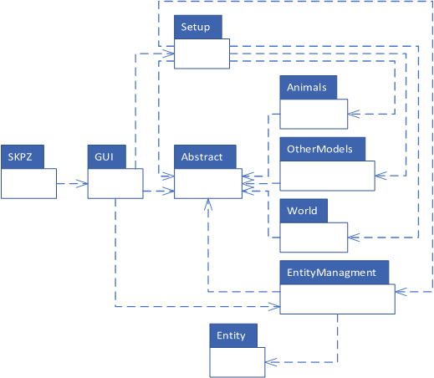
DIAGRAM PAKIETÓW WARSTWY LOGIKI SYSTEMU
Aplikacja została podzielona na pakiety co pozwala na łatwe rozszerzanie systemu.

Slide 7
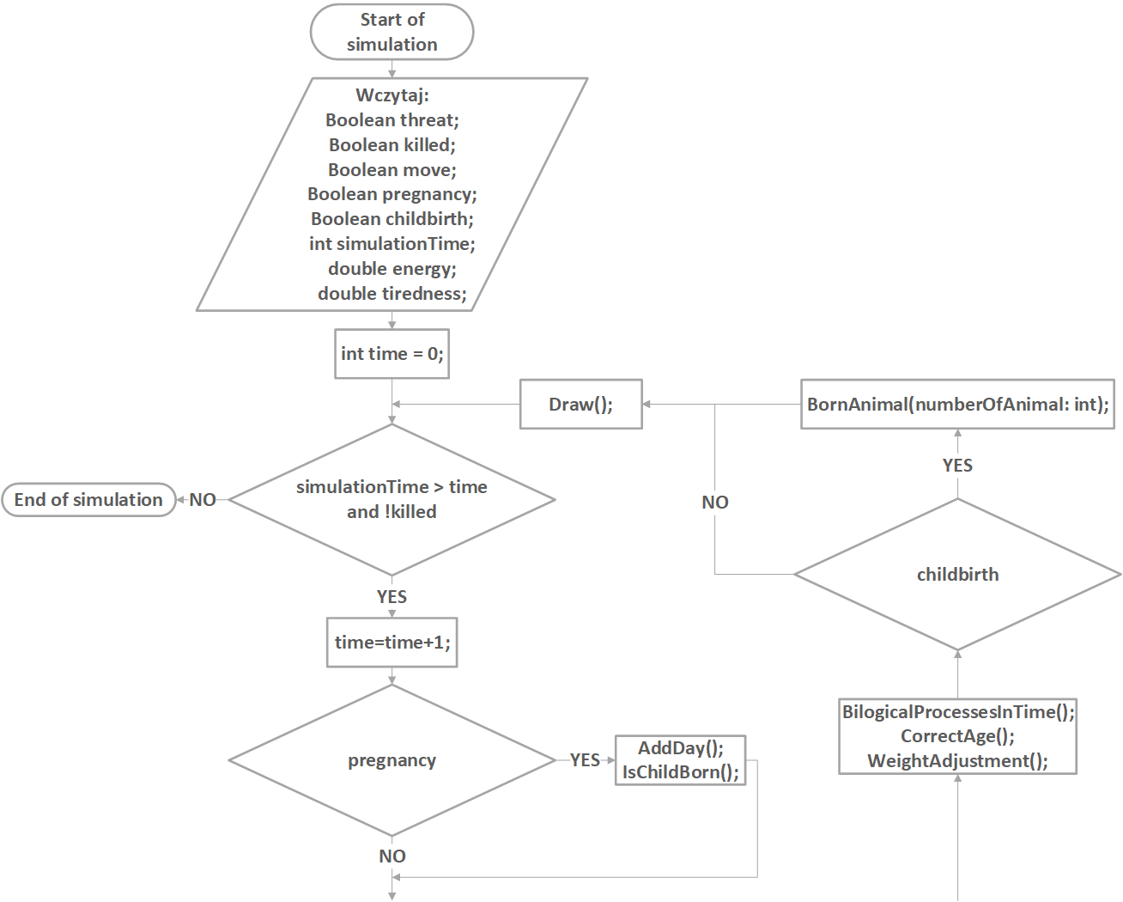
ALGORYTM ZACHOWANIA ZWIERZĄT W ŚRODOWISKU

Slide 8
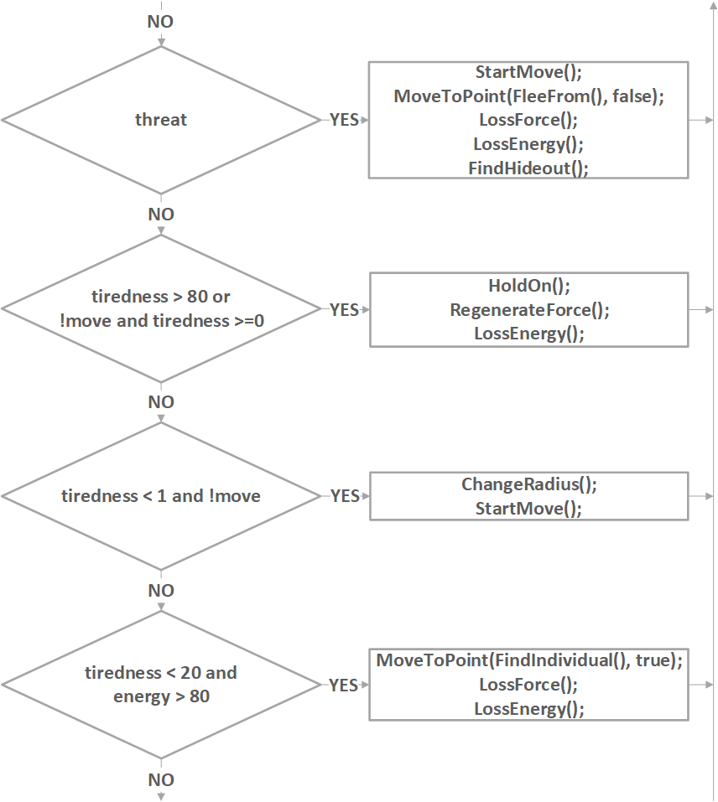
ALGORYTM ZACHOWANIA ZWIERZĄT W ŚRODOWISKU
Ssaki właściwe podczas procesu symulacji w określonym momencie mogą wykonywać jedną z poniższych akcji:
  uciekać,
  regenerować siły,
  budzić się,
  rozmnażać się,
  poszukiwać, pożywienia,
  szukać stada,
  poruszać się,
  umierać.

Slide 9
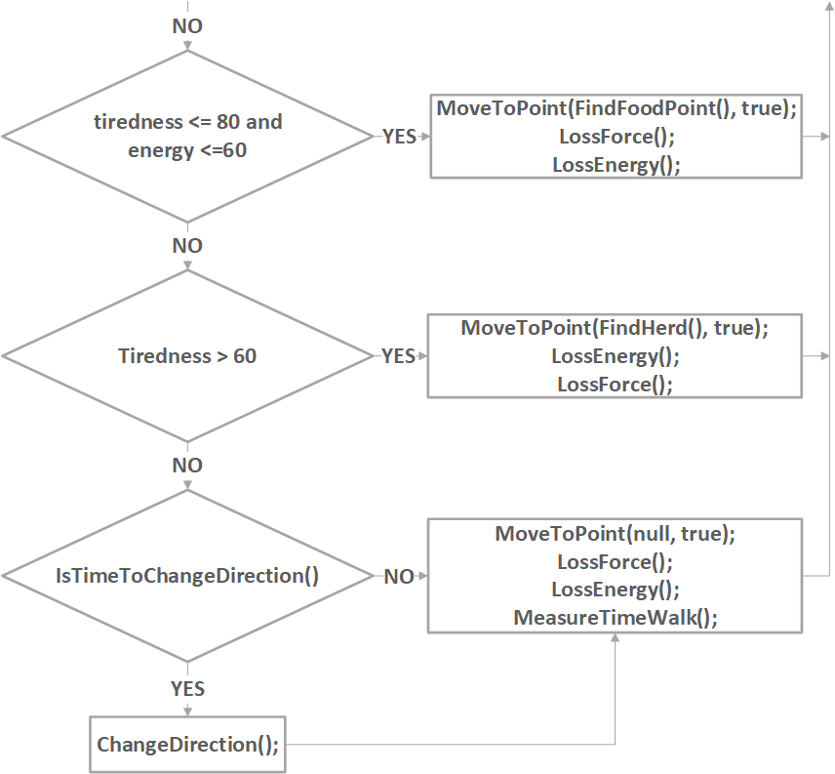
ALGORYTM ZACHOWANIA ZWIERZĄT W ŚRODOWISKU
Parametry wyznaczające kolejną akcje zwierzęcia to:
  energia (energy),
  zmęczenie (tiredness),
  strach (threat).
Parametry dodatkowe:
  ruch (move),
  ciąża (pregnancy),
  narodziny (childbirth),
  ukryć (hide),
  zabity (killed).
Kierunek przemieszczania się zwierzęcia podczas polowania, uciekania, poszukiwania stada lub partnera jest uzależniony od widoczności oraz odległości od potencjalnego punktu docelowego.

Slide 10
ROZWIĄZANIA PROBLEMÓW POWSTAŁYCH PODCZAS IMPLEMNETACJI
Problem: zajmowanie dużej ilość pamięci przez aplikację podczas symulacji;
Problem: błąd przejścia pomiędzy wątkiem uaktualniającym liczbę zwierząt a wątkiem GUI odświeżającym dane na ekranie;
Problem: spowolniona procesu symulacji działającego na jednym wątku;
Problem: błąd synchronizacji wątków spowodowanych przez współdzielenie zasobów;
Problem: brak możliwość modyfikacji interfejsu w trakcie operacji na bazie danych;
Notes:
Problem: zajmowanie dużej ilość pamięci przez aplikację podczas symulacji;
Rozwiązanie: zastosowanie elementów wzorca projektowego pyłek – skorzystano z kolekcji kluczy i wartości w celu zapisania wszystkich używanych obrazków i ścieżek do nich bez powtórzeń;
Problem: błąd przejścia pomiędzy wątkiem uaktualniającym liczbę zwierząt a wątkiem GUI odświeżającym dane na ekranie;
Rozwiązanie: zastosowano metodę Invoke, która pozwoliła wywołać delegata w wątku macierzystym kontrolki, za pomocą którego wywołano metodę odświeżającą dane;
Problem: spowolniona procesu symulacji działającego na jednym wątku;
Rozwiązanie: wprowadzenie wielowątkowości (5 wątków + wątek GUI);
Problem: błąd synchronizacji wątków spowodowanych przez współdzielenie zasobów;
Rozwiązanie: synchronizowanie wątków o współdzielonych zasobach poprzez ustawianie blokady bezpośrednio na wszystkich współdzielonych zasobach w postaci locka;
Problem: brak możliwość modyfikacji interfejsu w trakcie operacji na bazie danych;
Rozwiązanie: zastosowano do operacji na bazie danych wątki działające w tle wywoływane asynchronicznie.

Slide 11
UŻYTE WZORCE PROJEKTOWE
Wzorzec: metoda szablonowa;
Wzorzec: fasada;
Wzorzec: obserwator;
Notes:
Wzorzec: metoda szablonowa;
Cel: zdefiniowanie szkieletu algorytmu zachowania zwierząt w środowisku, który przechowuję wspólne abstrakcyjne metody jednostek zwierzęcych. Szczególne implementacje wybranych aktywności ssaków realizowane są za pomocą klas potomnych;
Wzorzec: fasada;
Cel: uporządkowanie i uproszczenie wczytywanych konkretnych implementacji interfejsów zwierząt, roślin, przyrody nieożywionej, parametrów środowiska oraz menadżera bazy danych;
Wzorzec: obserwator;
Cel: przekazywanie informacji pomiędzy obiektami reprezentującymi osobników populacji. W implementacji wykorzystano zdarzenia i delegaty;

Slide 12
WNIOSKI
Trudności z odwzorowaniem rzeczywistości;
Problem doboru współczynników biologicznych;
Problem wydajności przy dużej liczbie osobników symulacji;
Rozluźnienie zależności pomiędzy komponentami (DIP) pozwala na łatwiejsze rozszerzanie systemu;
Problemy wielowątkowości;
Notes:
Projektowanie modelu przybliżającego rzeczywiste relacje panujące w środowisku naturalnym jest bardzo trudne, ze względu na ilość, skomplikowanie i losowość zachodzących procesów;
- Problem doboru współczynników biologicznych do symulacji, wynikający z różnorodności między gatunkowej oraz populacyjnej wpływający na wyniki symulacji;
- Zwiększenie liczebności jednostek zwierzęcych obniża wydajność systemu , co jest spowodowane koniecznością modyfikacji parametrów życiowych oraz wizualizacji każdego osobnika;
W celu rozszerzenia systemu należy wprowadzić kolejne warstwy abstrakcji, w celu rozluźnienia zależności między komponentami wykorzystując zasadę odwracania zależności (DIP).
W celu usprawniania systemu wprowadzono wielowątkowość, która ze względu na współdzielenie zasobów spowodowała błędy wnikające z próby uzyskania dostępu do używanego zasobu. Początkowe rozwiązanie tego problemu polegało na kolejkowaniu wszystkich wątków korzystających ze wspólnych zasobów, jednak spowodowało to zwolnienie systemu. Ostatecznie problem został rozwiązany poprzez wykorzystanie blokady na wszystkich wspólnych zasobach w postaci locka. Podczas implementacji powstał dodatkowy problem wynikający z przejścia pomiędzy wątkami, który został rozwiązany za pomocą metody Invoke, która pozwoliła z wykorzystaniem delagatu wywołać metodę aktualizującą dane w wątku macierzystym kontrolki.

